Slide 1






Gouvernance et croissance économique, vérification empirique dans les pays pétroliers de la zone CEMAC

Slide 2
Canevas de présentation
Introduction
Problématique
Quelques faits stylisés
Revue de littérature
Approche méthodologique
Résultats
Recommandations

Slide 3
INTRODUCTION
Cet article traite de la gouvernance et de son effet sur la croissance économique des pays de la zone CEMAC.
d’une part, que « la bonne gouvernance » influence positivement la croissance dans la zone CEMAC et,
d’autre part, que ces pays ont tout intérêt à engager des reformes concernant la gouvernance pour améliorer leur croissance économique et développer leurs économies
au regard de la forte volatilité des prix du pétrole, dont ils dépendent, et de la tendance à la transition énergétique mondiale.

Slide 4
Problématique de recherche (1/3)
Question de recherche: Quelle est la relation existante entre les indicateurs de la gouvernance et les performances économiques des pays exportateurs de ressources naturelles de la zone CEMAC?

Slide 5
Problématique de recherche (2/3)
Objectif de recherche : évaluer respectivement l’incidence que peut avoir les six indicateurs de Kaufman (l’efficacité du gouvernement, la qualité de la régulation, les règles du droit, la stabilité politique et de la violence, les capacités revendicatives et d’expression et le contrôle de la corruption )sur la croissance économique de ces pays.

Slide 6
Problématique de recherche (3/3)
Intérêt et justification:
réunir dans le même champ d’analyse économique les six indicateurs de la gouvernance et de voir leur effet.
Le cas des pays de la zone CEMAC est intéressant à plus d’un titre. En effet, malgré les ressources naturelles abondantes dont ces pays disposent, ils continuent à souffrir de problèmes de sous-développement.

Slide 7
Quelques faits stylisés

Slide 8

Pays | réserves prouvées (en barils)
Gabon | 2, 000, 000,000
Congo | 1, 600, 000,000
Tchad | 1, 500, 000,000
Guinée équatoriale | 1, 100, 000,000
Cameroun | 200, 000,000
République centrafricaine | 0
TOTAL | 6, 400, 000,000
Source : CIA World Factbook

Slide 11
Quelques faits stylisés (4/7)

Slide 12
Quelques faits stylisés (5/7)

Slide 13
En prenant la moyenne mondiale qui est d’un score de 60 on remarque que l’Afrique subsaharienne est à la traine avec un score moyen de 53 points sur 100. Mais dans la zone CEMAC le constat est que le Gabon est le mieux classé concernant la qualité de liberté économique avec un score moyen de 57 points, ce qui est au-dessus de la moyenne de l’Afrique subsaharienne. Le Cameroun suit avec 53 points ; Le Tchad et le Congo suivent avec respectivement 45 et 43 points. La guinée équatoriale et la RCA termine le podium avec un score moyen respectif de 39 et 36 points sur la même période.

Slide 14
Classement et scores des pays de la zone CEMAC selon Corruption Perceptions Index 2017

Slide 15
REVUE DE LITTÉRATURE

Slide 16
North (1990), l’importance de l’efficacité des institutions quant à expliquer la croissance sur le long terme
Knack et Keefer (1995) relation positive entre la bureaucratie, les droits de propriété, la stabilité politique) et la performance économique.
Mauro (1995), Gyimah-Brempong (2002), Mo (2001) que la corruption fait baisser la croissance économique de ces pays.
Rodrik et al. (2004) ont démontré que concernant l’explication des écarts de revenus entre pays pauvres et riches, la qualité institutionnelle prime sur la géographie et le commerce international.

Slide 17
Kaufmann et Kraay (2002, 2003) affirment que les niveaux de gouvernance et de revenu par habitant sont fortement corrélés. Ainsi, une bonne gouvernance entraine une hausse du niveau de revenu par habitant
Subramanian et Sala-I-Martin (2003), la ‘‘malédiction des ressources naturelles’’ est un phénomène purement institutionnel.
Ross (2001), Wantchekon (2002) et Collier (2005) montrent que les plus mauvais scores en matière de démocratie sont ceux des pays exportateurs de pétrole

Slide 18
METHODOLOGIE

Slide 19
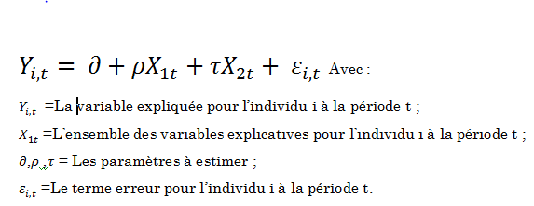
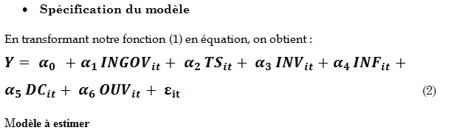
Avec :

Slide 20
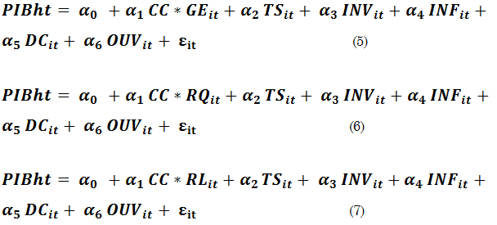

Slide 21
Quant aux estimations, elles ont été faites avec l’estimateur panel least squares dynamique à l’aide du logiciel STATA 12. Le choix de cette méthode a été motivé par le fait qu’elle permet d’avoir de la robustesse dans nos résultats tout en répondant aux problèmes de biais de simultanéité, de causalité inverse et des variables omises (Blundell et Bond, 1998).

Slide 22
RESULTATS

Slide 23
· Le taux de croissance moyen du PIB par habitant dans la zone CEMAC (1996-2016) est de 5,11%, avec un pic de 66,57% en Guinée Équatoriale et une récession de -36,69% en RCA.
· Le taux de scolarisation secondaire est faible (moyenne 29,48%), le Cameroun étant le plus performant (58,07%) et le Tchad le plus faible (8,46%).
· L’inflation reste modérée en moyenne (3,7%), mais avec de fortes fluctuations (-8,97% au Tchad en 2007 contre 37,14% en RCA en 2015).
· Les dépenses publiques représentent en moyenne 11,28% du PIB, avec des écarts marqués (27,3% en Guinée Équatoriale en 2016).
· Les indicateurs de gouvernance sont tous proches de -1, révélant une faible qualité institutionnelle, marquée par inefficacité gouvernementale, mauvaise régulation et corruption généralisée.

Slide 24
· La croissance du PIB par habitant est positivement corrélée à l’investissement et au degré d’ouverture, bien que cette relation ne soit pas toujours significative.
· L’inflation montre une corrélation positive mais ambiguë avec la croissance, reflétant l’influence de l’inflation importée et budgétaire dans la zone CEMAC.
· Le capital humain (scolarisation secondaire) et les dépenses publiques présentent une corrélation négative avec la croissance, traduisant une inefficacité de leur gestion.
· Parmi les indicateurs de gouvernance, seule la qualité de la régulation (RQ) a une corrélation négative et significative avec la croissance.
· Le contrôle de la corruption (CC) est le seul indicateur de gouvernance qui entretient une corrélation positive significative avec la croissance, confirmant l’importance d’un environnement institutionnel sain.

Slide 25
Globalement, de ces estimations, il se dégage deux principales conclusions pour l’espace CEMAC. La première est que la bonne gouvernance est inexistante dans ces pays, la seconde conclusion est que la corruption surtout la grande corruption réduit significativement la croissance et surtout conduit a d’énorme sortie de devise de ces pays.
Quant a nos variables de contrôles, les résultats de leurs coefficients répondent aux signes prédits par la théorie économique a savoir que l’investissement direct étranger, le degré d’ouverture influence positivement la croissance et les dépenses sur le capital humain a court terme ont une influence négative sur la croissance
Ces résultats (constats) confirment notre analyse précédente et renforce la robustesse de nos résultats.

Slide 26
Variables | Modèle 1 | Modele2 | Modèle 3 | Modèle 4 | Modèle 5 | Modèle 6
DOUVERT | 0.068057 (0.0915)* | 0.108435 (0.0179)*** | 0.063804 (0.1545) | 0.078187 (0.0589)** | 0.070259 (0.0817)* | 0.066567 (0.0870)*
INVPIB | 0.282585 (0.0058) *** | 0.373820 (0.0014)*** | 0.331916 (0.0022)*** | 0.284791 (0.0075)*** | 0.304022 (0.0029)*** | 0.268869 (0.0069)***
DS | 0.665774 (0.0160)*** | -0.675935 (0.0636)* | -0.686226 (0.0228)** | -0.697443 (0.0163)** | -0.816831 (0.0055)*** | -0.741675 (0.0069)***
INF | -0.342859 (0.0727) | -0.174779 (0.4079) | -0.286179 (0.1552) | -0.405701 (0.0503) | -0.342402 (0.0742) | -0.350192 (0.0582)*
TS | 0.081180 (0.3229) | 0.143403 (0.1541) | 0.129460 (0.1474) | 0.099054 (0.2455) | 0.122637 (0.1418) | 0.071438 (0.3703)
VA | -6.902654 (0.0002)***
PS |  | -2.198916 (0.1044)
GE |  |  | -5.565760 (0.0034)***
RQ |  |  |  | -7.249897 (0.0009)***
RL |  |  |  |  | -6.352079 (0.0003)***
CC |  |  |  |  |  | -7.505610 (0.0001)***

Slide 27
Variables | Modèle 1 | Modele2 | Modèle 3 | Modèle 4 | Modèle 5 | Modèle 6
DOUVERT | 0.068057 (0.0915)* | 0.108435 (0.0179)*** | 0.063804 (0.1545) | 0.078187 (0.0589)** | 0.070259 (0.0817)* | 0.066567 (0.0870)*
INVPIB | 0.282585 (0.0058) *** | 0.373820 (0.0014)*** | 0.331916 (0.0022)*** | 0.284791 (0.0075)*** | 0.304022 (0.0029)*** | 0.268869 (0.0069)***
DS | 0.665774 (0.0160)*** | -0.675935 (0.0636)* | -0.686226 (0.0228)** | -0.697443 (0.0163)** | -0.816831 (0.0055)*** | -0.741675 (0.0069)***
INF | -0.342859 (0.0727) | -0.174779 (0.4079) | -0.286179 (0.1552) | -0.405701 (0.0503) | -0.342402 (0.0742) | -0.350192 (0.0582)*
TS | 0.081180 (0.3229) | 0.143403 (0.1541) | 0.129460 (0.1474) | 0.099054 (0.2455) | 0.122637 (0.1418) | 0.071438 (0.3703)
VA | -6.902654 (0.0002)***
PS |  | -2.198916 (0.1044)
GE |  |  | -5.565760 (0.0034)***
RQ |  |  |  | -7.249897 (0.0009)***
RL |  |  |  |  | -6.352079 (0.0003)***
CC |  |  |  |  |  | -7.505610 (0.0001)***

Slide 28
Les estimations en panel least squares montrent que les indicateurs de gouvernance influencent négativement la croissance économique dans la zone CEMAC.
· L’efficacité du gouvernement (GE) et la qualité de la régulation (RQ) ont un effet négatif et significatif, traduisant la faiblesse des politiques publiques et du climat des affaires.
· L’État de droit (RL) est également négatif, confirmant la faible confiance dans la justice, la police et le respect des contrats.
· Le contrôle de la corruption (CC) a un effet fortement négatif et significatif, la grande corruption liée aux rentes pétrolières freinant la croissance et accentuant les fuites de capitaux.
· Enfin, la voix et la responsabilité (VA) sont négatives, indiquant que les revendications sociales et la faible participation démocratique pèsent sur l’activité économique.

Slide 29
RECOMMANDATIONS
Sur la base des résultats obtenus, découlent trois recommandations de politiques économiques :
L’assainissement de l’environnement politico-institutionnel à travers la mise en place des règles qui délimitent et soutiennent, la promotion des politiques de bonne gouvernance visant à réduire les inefficiences institutionnelles, de stimuler la compétitivité dans les systèmes de marché et de garantir la protection des droits de propriété en Afrique Centrale.
La mise en place d’un système fiscal incitatif pour renforcer la capacité attractive des pays la zone vis-à-vis des investissements étrangers et lutter contre l’évasion fiscale.
La lutte contre la corruption car elle porte atteinte au bon fonctionnement des marchés et à l’efficacité de l’administration et de la justice. Elle dégrade l’image de la zone auprès des investisseurs et freine les initiatives d’investissement (faire des transactions et engager des contrats). Ainsi, elle nuit au processus de création de la richesse et de la croissance.

Slide 30
MERCI POUR VOTRE AIMABLE ATTENTION barkarick@yahoo.fr

